Slide 1
Módulo 4: Gestión Integrada de AMP en el contexto de la Alta Guajira (generalidades)
Capacitación para el manejo de zonas marinas y costeras – Agosto 11 – Septiembre 24
TEMA: Biología de la Conservación y Principios del Manejo basado en Ecosistemas (MBE)
Profesor: Néstor E. Ardila PhD
nestorardila@ecomar.com.co

Slide 2
Amenazas de la Biodiversidad (Cambio climático y AMPs)
Biología de la Conservación
Manejo Basado en Ecosistemas
Estrategias de conservación mundial
-Áreas Marinas Protegidas
Fundamentos conceptuales
-MONITOREO EN LAS AMPs
Monitoreo Biofísico – SAMP
“Nuevas aproximaciones de monitoreo” Potencial de uso?

Slide 3
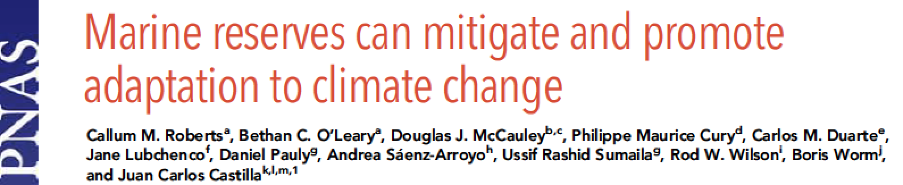
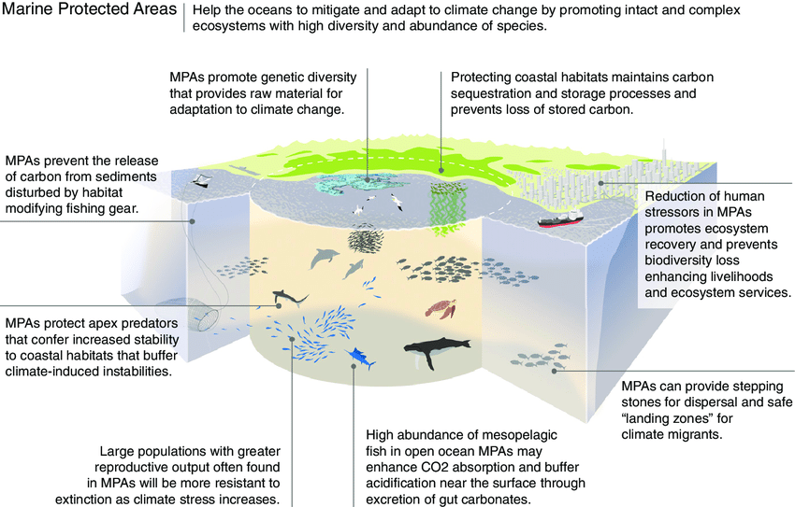

Slide 4
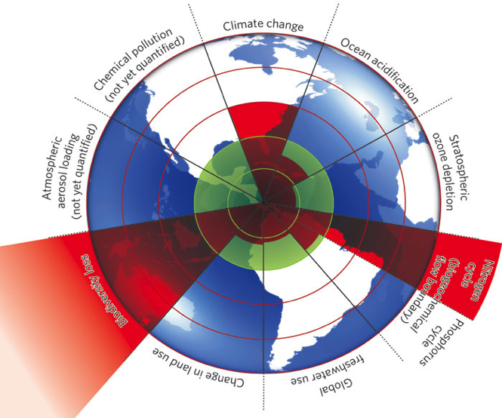
Superando límites críticos!
Rockstrom et al. 2009
Nature 461, 472-475

Slide 5
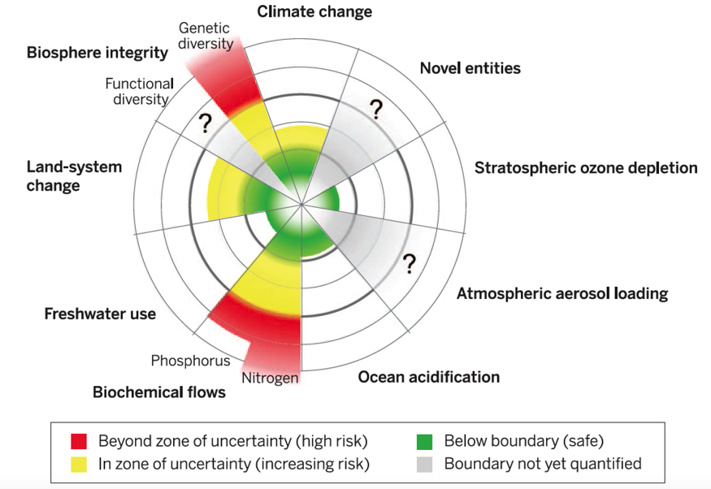
Superando límites críticos!

Slide 6
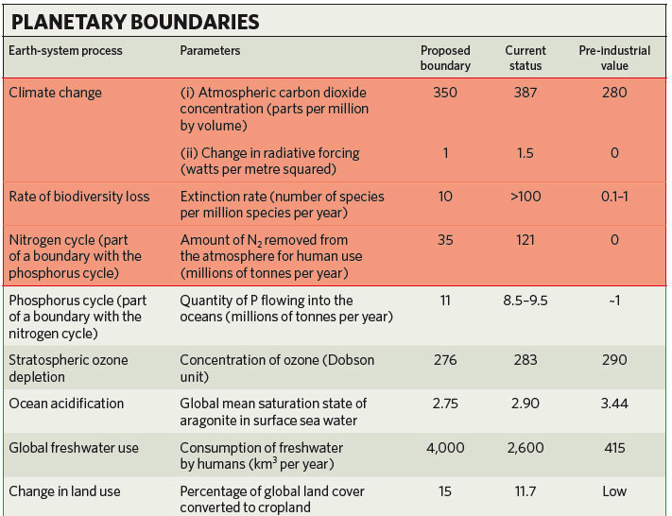
350-450
408
Nature, 461: 472-475 (2009)
(62–82 Tg N yr^{–1})
~150 Tg N yr–1
Science, 347 (2015)
~22 Tg P yr^{–1}
2,88

Slide 7
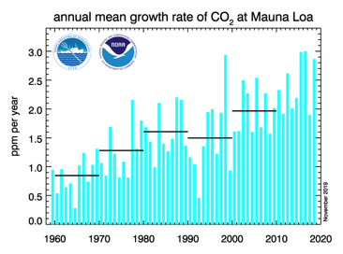
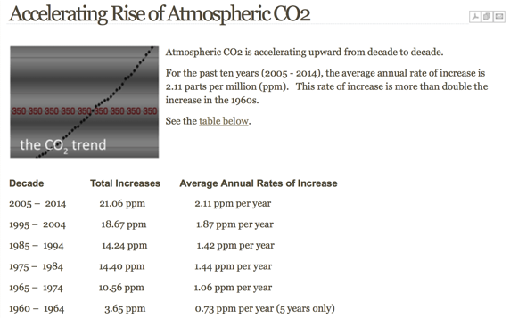
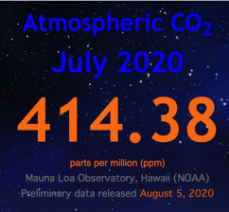
Hechos: aumentos recientes
https://www.co2.earth

Slide 8
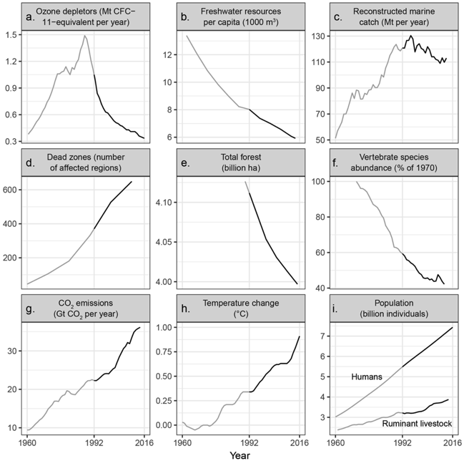
Superando límites críticos!
Tendencias en los últimos 25 años
26 % ⬇ agua dulce per capita.
⬇ Capturas pesqueras, a pesar del incremento en el esfuerzo pesquero.
75 % ⬆ en el número de zonas muertas en el mar.
Perdida de 120 millones de ha de bosques, alto % convertido a usos agrícolas.
Incrementos significativos en emisiones de carbono y temperatura promedio.
35% ⬆ en la población humana.
29% ⬇ en las abundancias de mamíferos, reptiles, anfibios, aves y peces.

Slide 9
Amenazas de la Biodiversidad
1. Perdida de Hábitat
  En la Tierra (Deforestación-Desertificación)
  En los Océanos (Pesca de arrastre)
2. Sobre-explotación de recursos
3. Contaminación (Nutrientes, metales pesados, herbicidas, pesticidas, plásticos).

Slide 10
Amenazas de la Biodiversidad
4. Cambio Climático Global
Acidificación oceánica
Calentamiento de la tierra y los océanos
Ascenso del nivel del mar
Cambios de distribución
5. Especies Introducidas/Invasoras

Slide 11
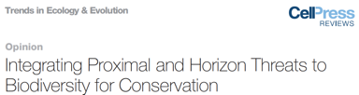
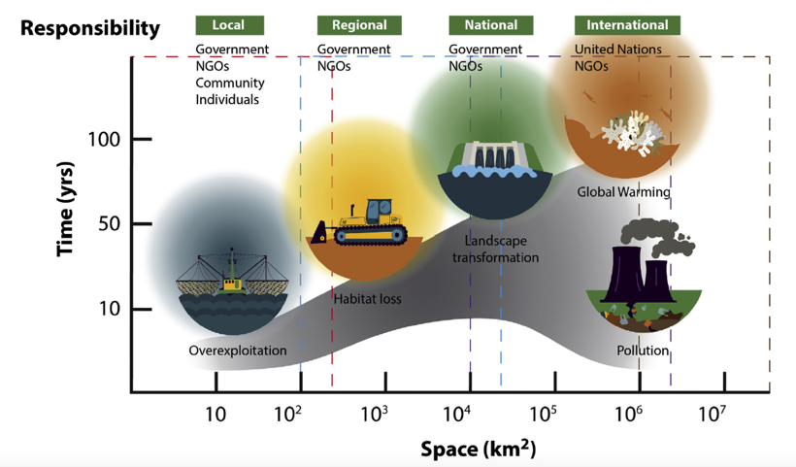
Amenazas de la Biodiversidad
Bonebrake et al. (2019) TREE

Slide 12
Degradación ecosistémica
Pérdida de la resiliencia del ecosistema
    Resiliencia: capacidad de un ecosistema para volver a su estado original luego de una perturbación.
    Pérdida de la resiliencia:
      Alteración de la integridad trófica
      Pérdida de la biodiversidad
      Perturbación constante en el ecosistema

Slide 13
Resiliencia: El concepto
Perturbación
Resistencia al cambio
Capacidad de recuperación
“La capacidad de los sistemas de absorber las perturbaciones, sufrir cambios y aún así retener la misma función, estructura, identidad y dinámica que los caracterizaba”
RESILIENCIA
(Levin & Lubchenco, 2008; Nyström et al., 2000)

Slide 14
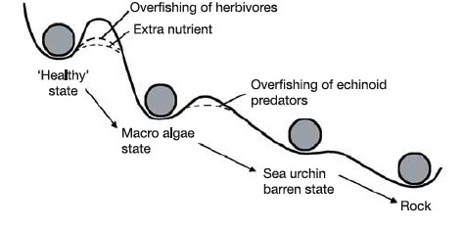
Degradación ecosistémica: cambio de fase en los ecosistemas
Puntos de quiebre
“tipping points”
Resiliencia en un arrecife coralino
Bellwood et al (2004), Nature

Slide 15
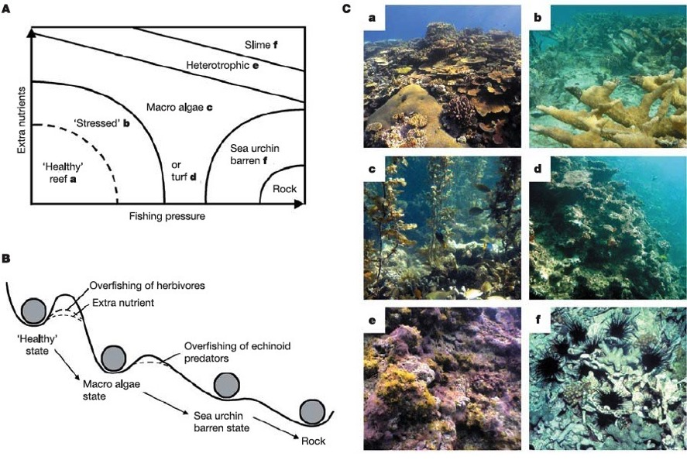
Bellwood et al (2004), Nature

Slide 16
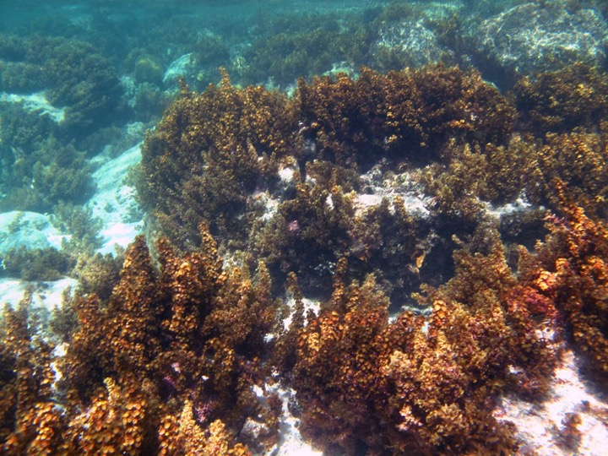
Degradación ecosistémica

Slide 17
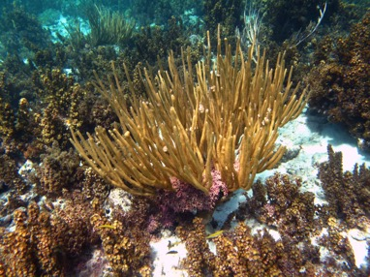
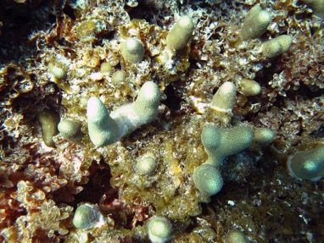
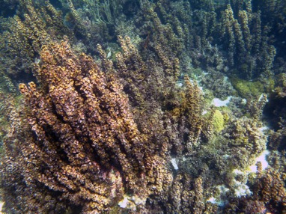
Degradación ecosistémica
McBean Lagoon-Providencia

Slide 18
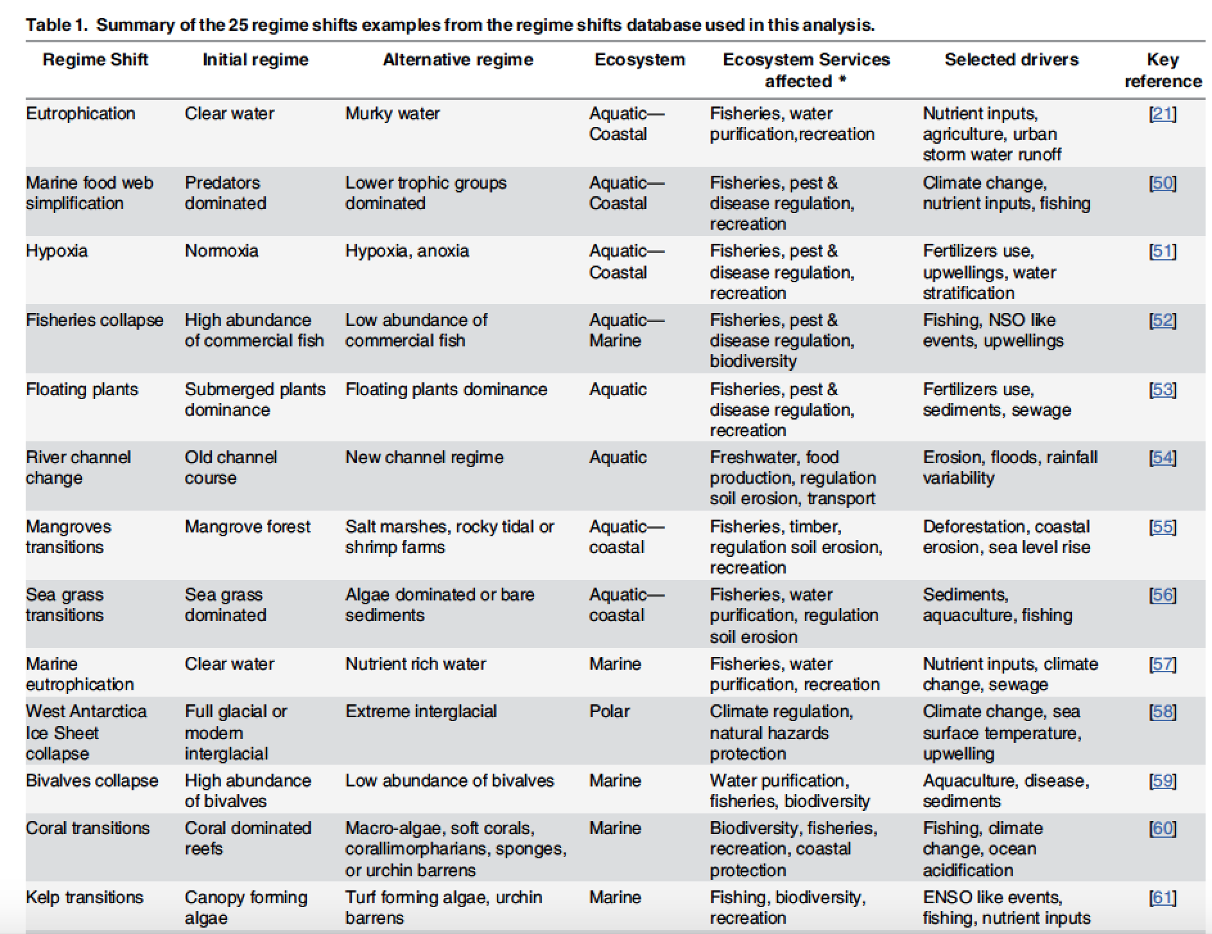
Rocha JC, Peterson GD, Biggs R (2015)

Slide 19

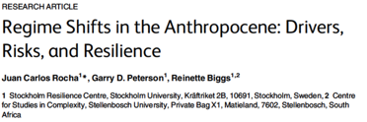
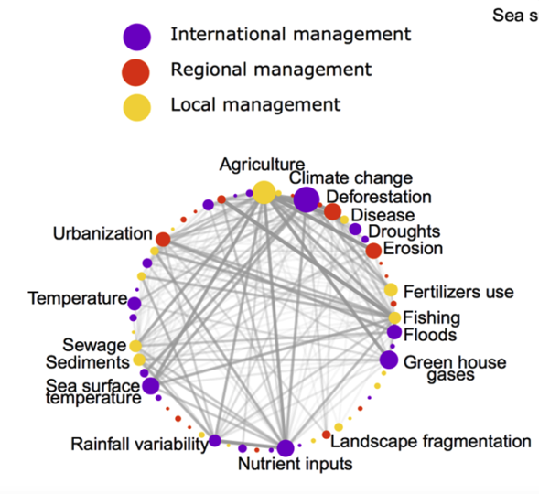
Rocha JC, Peterson GD, Biggs R (2015)

Slide 20
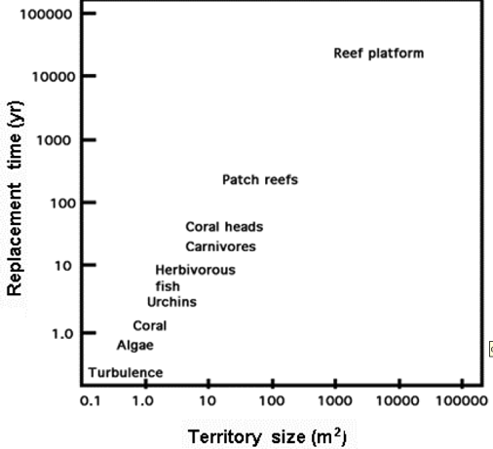
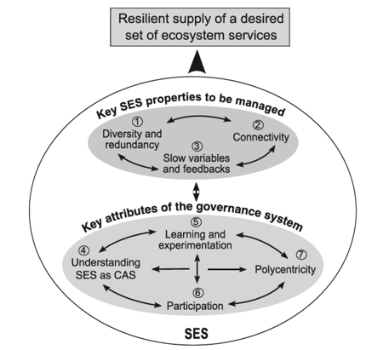
Resiliencia: ¿Es posible regresar al estado original?
(Biggs et al., 2012)
(McClanahan et al., 2002)

Slide 21
Resiliencia: ¿Cómo se alcanza?
ÁREAS PROTEGIDAS
  Conectividad
  Diversidad
  Especies clave
RESILIENCIA
VULNERABILIDAD
Maximización de servicios ecosistémicos

Slide 22
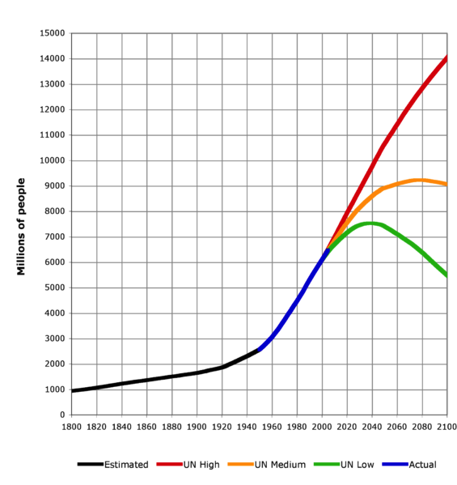

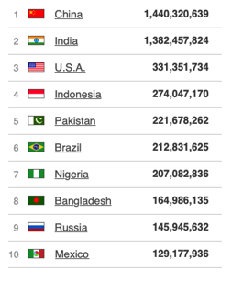
ESTILO DE VIDA
POBLACION CRECIENTE
ca. 100 millones de nuevas personas por año ≅ 260.000/dia
≅ 191.000/dia (2011-2012)
267.000/dia (2012-2015)
83087068 /año(2015-2016)
227.700/dia

Slide 23
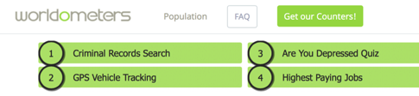
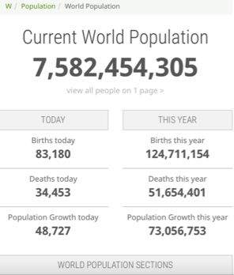
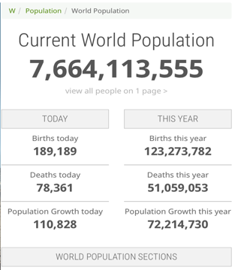
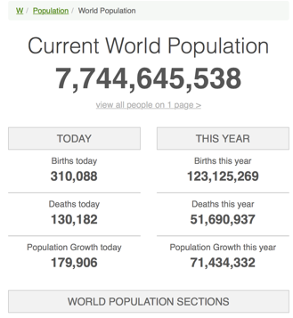
11/2017
11/2018
11/2019
http://www.worldometers.info/world-population/
Notes:
7,8 billones

Slide 24
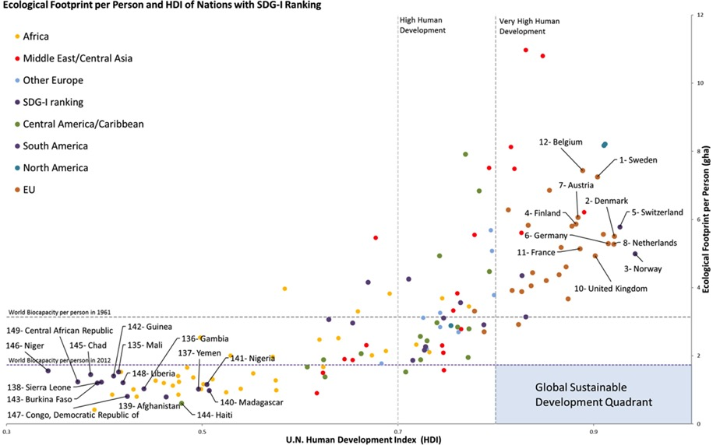
Bienestar humano y huella ecológica
Global Footprint Network (2017).

Slide 25
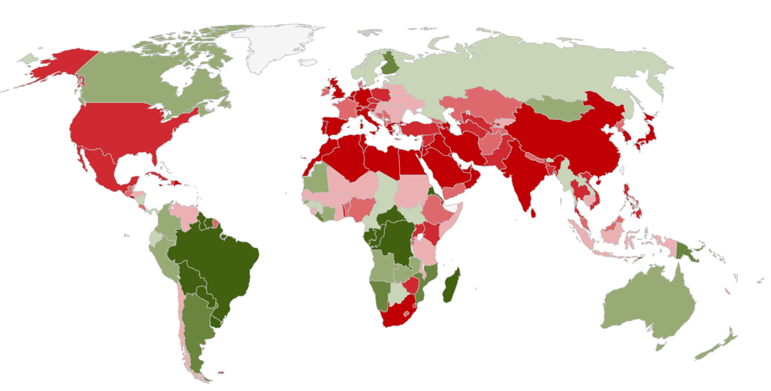
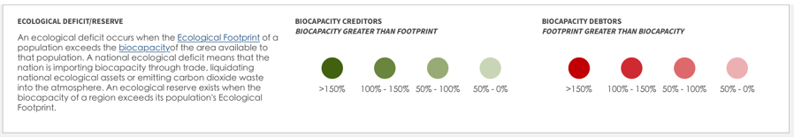
Déficit ecológico / Reserva

Slide 26
Panorama?

Slide 27
Panorama?
Puntos positivos:
Hay países donde se han reducido en gran medida las tasas de crecimiento poblacional
Las tecnologías ayudan a mejorar la producción
Las mayores tasas de crecimiento y las peores pérdidas de diversidad se encuentran en países del tercer mundo…
(es posible que educación y cambios socio-económicos cambien estas tendencias)

Slide 28

SERVICIOS
ECOSISTEMAS
AGUA
ALIMENTO
ESPACIO
MATERIALES
ESTILO DE VIDA
POBLACION CRECIENTE
NECESIDADES
BIODIVERSIDAD
EXTINCIONES
(6ta EN MASA)
IMPACTO
PERDIDA DE HÁBITAT
CONTAMINACION
DEGRADACION
CAMBIO CLIMÁTICO
SOBREEXPLOTACIÓN
INTRODUCCIÓN SPP…
BIOLOGIA
CONSERVACION

Slide 29
Qué es la Biología de la Conservación?
Es una ciencia nueva (cf. 1980’s) que se generó como una respuesta a una crisis ambiental en el planeta:
Pérdida de diversidad biológica
(genética, especies, hábitats, ecosistemas, etc)
Cambios en los patrones climáticos
Cambios en los ciclos de la materia, pérdida de suelos y contaminación

Slide 30
En que se basa la Biología de la Conservación?
Amalgama de varias ciencias:
Ecología de poblaciones
Biogeografía
Genética de poblaciones
Sociología/Antropología
Economía
APLICA EL MÉTODO
CIENTIFICO

Slide 31
En que se basa la Biología de la Conservación?
Amalgama de varias ciencias:
Rara vez en el momento de
la toma de decisiones se
tienen en cuenta datos
Científicos!
APLICA EL METODO
CIENTIFICO

Slide 32
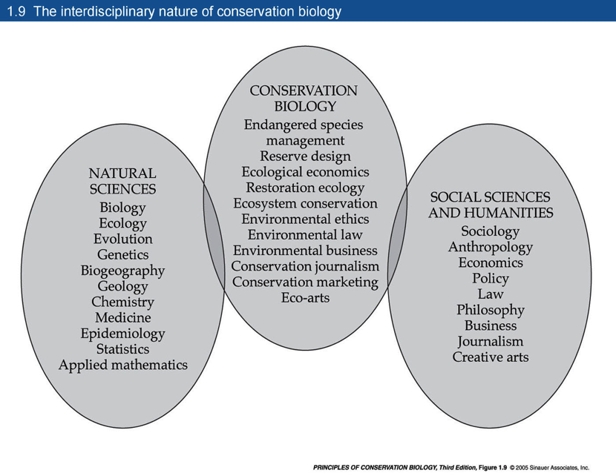
80’s
El Pez Loro - Charles King
http://www.youtube.com/watch?v=J4nl8jPbkUU

Slide 33
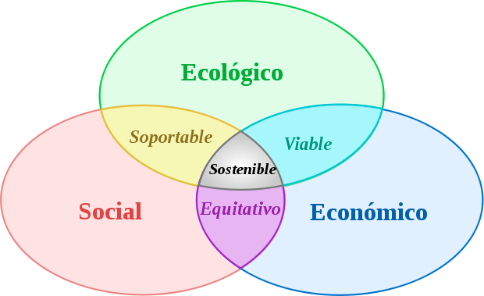
Objetivo 1: Proteger y perpetuar la diversidad biologica
Objetivo 2: Revertir la degradación de los ecosistemas y al mismo tiempo satisfacer las mayores demandas de sus servicios
Notes:
Propender por que todos los sistemas sean sostenibles. “Desarrollo Sostenible”

Slide 34
Ejemplos
Sistemas de cultivo de algunos aborígenes Australianos:
Quema de pequeños parches en distintas épocas
Se pierden pocas spp. (pueden migrar)
No se acumula mucha biomasa seca (se evitan incendios grandes)

Slide 35
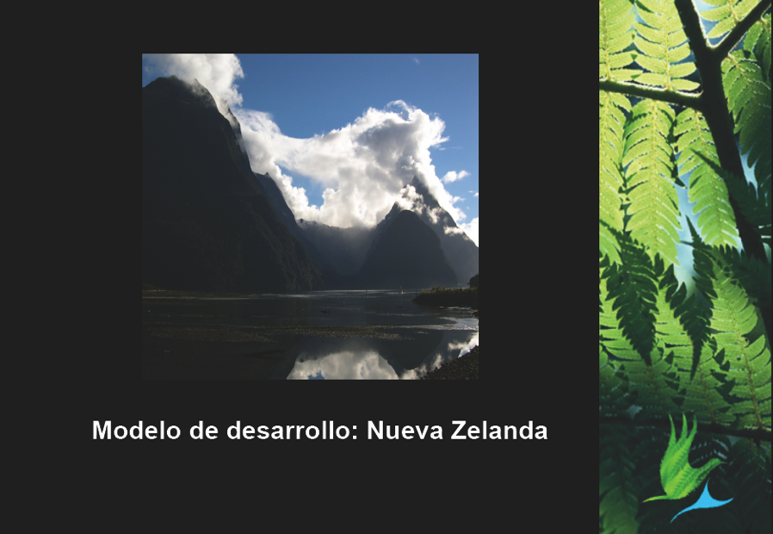
Ejemplos

Slide 36
Que es la Biología de la Conservación?
Definición típica de diccionario:
Estudio biológico del cuidado y protección de los recursos naturales para evitar su pérdida

Slide 37
Desarrollo –evolución histórica-
Crecimiento Económico (saqueo de recursos)
Desarrollo económico (bienestar de una sociedad, con unos recursos limitados)
Desarrollo Sostenible o sustentable
Desarrollo humano sostenible (reconocimiento de derechos individuales: ej. desarrollo de potencialidades)

Slide 38

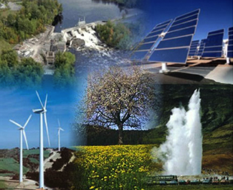
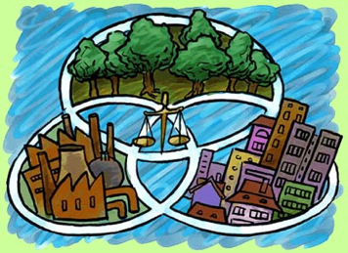
Que es el Desarrollo Sostenible?
“Satisfacer las necesidades de las generaciones presentes sin comprometer las posibilidades de las del futuro para atender sus propias necesidades”
Informe de la Comisión Mundial sobre el Medio Ambiente y el Desarrollo

Slide 39

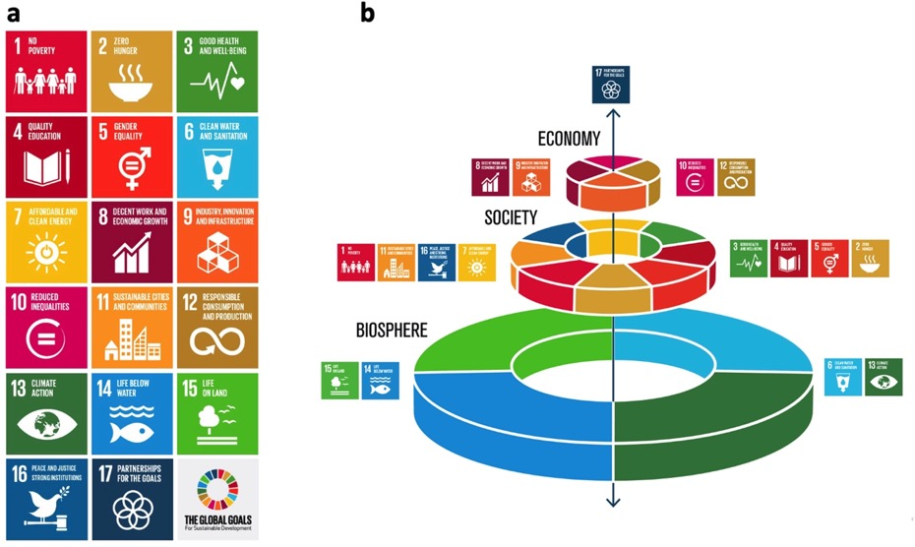

Slide 40
DICOTOMIA
CONSERVACION
Largo plazo
Valoración Biológica
Místico-Ético
USO SOSTENIBLE
Corto plazo
Valoración Económica
Práctico
Interés actual: hacer compatible el desarrollo con la conservación

Slide 41
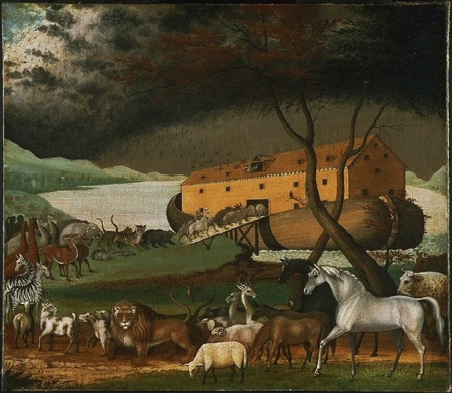
Conservar... Qué? Porqué? y Cómo?
ARCA DE NOE

Slide 42
Conservar... Qué? Porqué? y Cómo?
Decisiones de conservación: multicriteriales, negociadas.
Criterios de conservación: multidisciplinarios, contradictorios, “inciertos”.
Alternativa: gestión adaptativa, aprendizajes colectivos (sociales) COMANEJO.
Estrategia: manejo de la resiliencia (Áreas Protegidas)
Comunicación-Educación.

Slide 43
Educación-Comunicación
“Bottom-up approach”
UNESCO (United Nations Educational, Scientific, and Cultural Organization
  Mejorar la calidad de la educación básica
  Reorientar los programas educativos
  Desarrollar el entendimiento público y conciencia de los problemas sociales y ambientales.
  Proveer Capacitación.

Slide 44
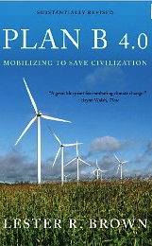
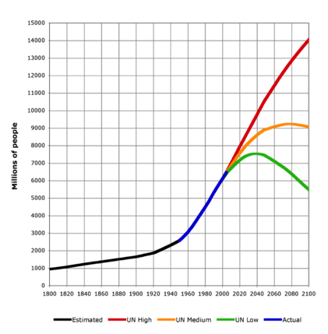
PLAN B –Lester R. Brown
-Asegurar el suministro de alimentos en el futuro dependerá de la movilización de la sociedad
Reducir las emisiones netas de dióxido de Carbono en un 80% para el 2020. (Aumento dramático eficiencia energética) eg.: Geo_Islandia, Filipinas, Dinamarca (20% energia eolica).
2. Estabilizar la población en 8000 millones o menos (30 países lo han logrado).
3. Erradicar la Pobreza
4. Restaurar los sistemas naturales de la Tierra
(suelos, acuiferos, bosques, praderas, zonas pesqueras, ecos. Marinos): APs, AMPs!

Slide 45
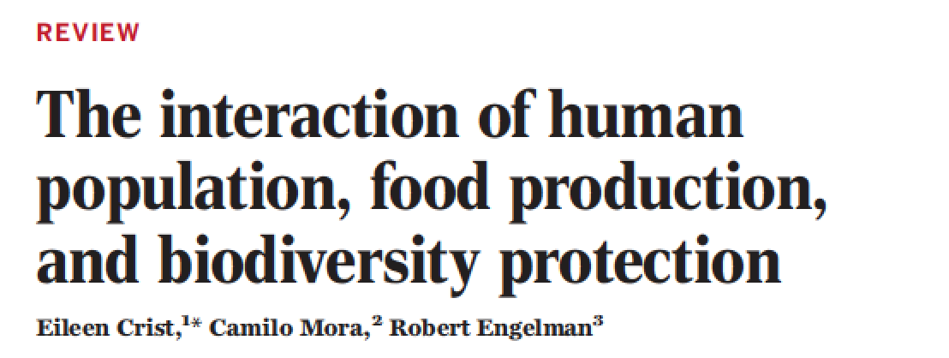
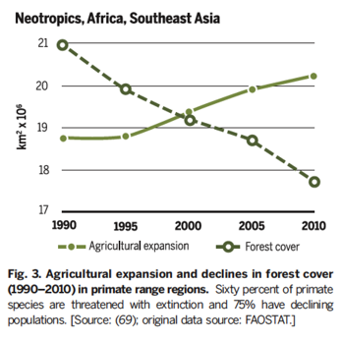
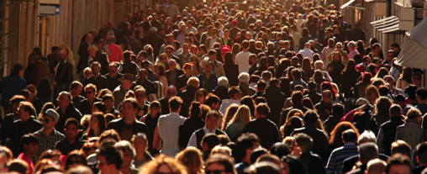
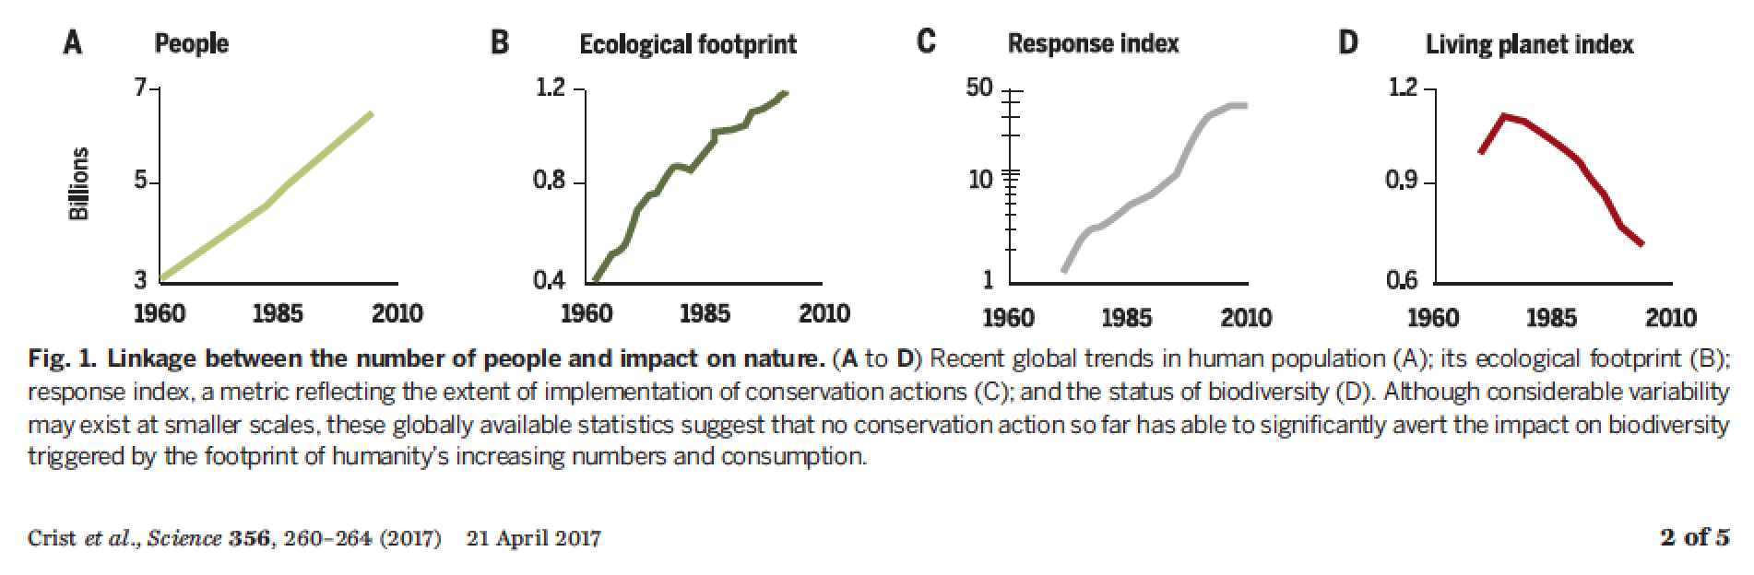
“El tamaño de la población humana no es la única variable que estresa la Tierra. Pero es una fuerza poderosa que también es susceptible de cambio”

Slide 46
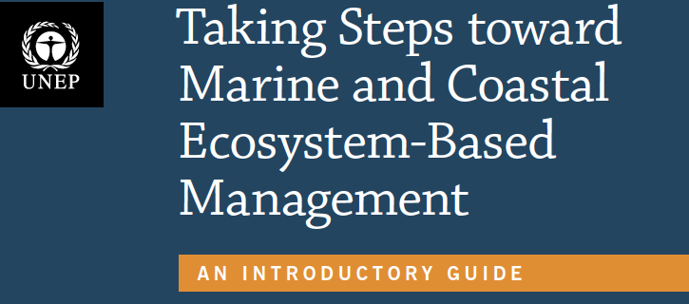
Ecosystem-Based Management
Manejo Basado en los Ecosistemas (EBM)
  Manejo de ecosistemas forestales (60s)
  Manejo Integrado de zona costera (70s)

Slide 47
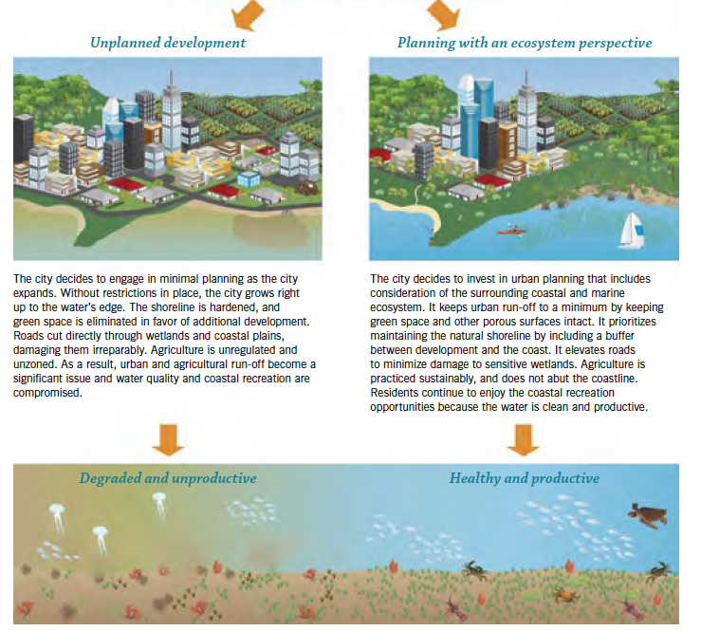
UNEP, 2011

Slide 48
Manejo Basado en los Ecosistemas (EBM)
Principios
1. Reconocer conexiones y enlaces entre los diferentes componentes del ecosistema y entre humanos y sistemas naturales

Slide 49
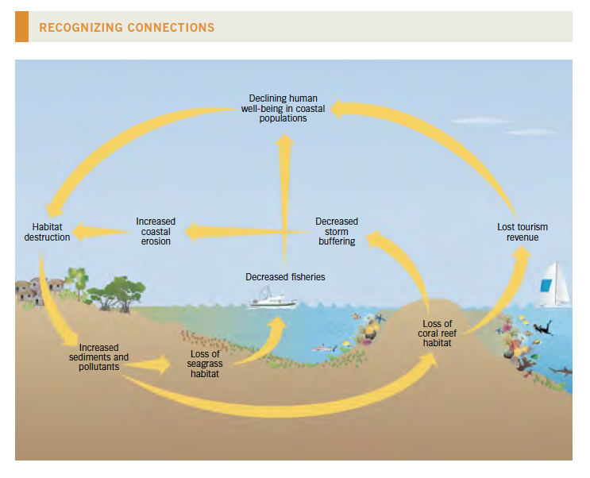
UNEP, 2011

Slide 50
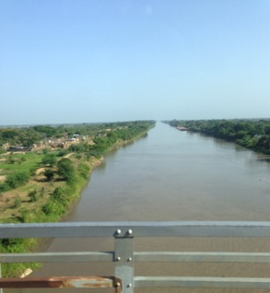

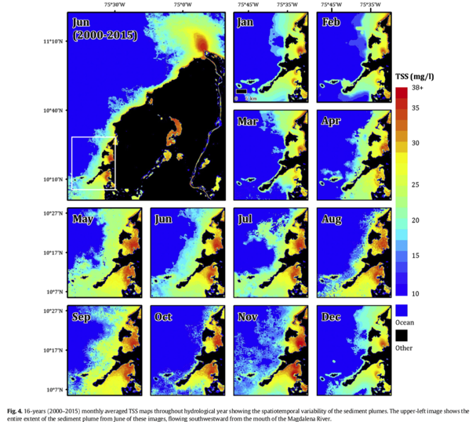
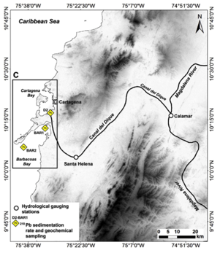

Slide 51

Manejo Basado en Ecosistemas (EBM)
Principios
2. Tomar una perspectiva desde los servicios ecosistémicos

Slide 52

Componentes Servicios ecosistémicos
Schröter et al. (2019) Atlas of Ecosystem Services

Slide 53

Componentes Servicios ecosistémicos
Para el uso de muchos SE, se requiere de tecnología o conocimiento.
Uso real de un servicio ecosistémico es el resultado de múltiples factores (biofísicos, sociales e institucionales) que influyen en la la movilización de capacidades de SE, por ejemplo, a través de medidas de ordenamiento territorial / PEM.
Schröter et al. (2019) Atlas of Ecosystem Services

Slide 54

Millenium Ecosystem Assesment

Slide 55

UNEP, 2011

Slide 56

BLUE CARBON

Slide 57
Manejo Basado en Ecosistemas (EBM)
Principios
3. Tener en cuenta los impactos acumulativos

Slide 58


Slide 59

UNEP, 2011

Slide 60

Manejo Basado en Ecosistemas (EBM)
Principios
4. Manejo para varios objetivos (manejo sectorial integrado)
UNEP, 2011

Slide 61

UNEP, 2011

Slide 62
Manejo Basado en Ecosistemas (EBM)
Principios
5. Manejo adaptativo: aprender de la experiencia y tener en cuenta el cambio.
UNEP, 2011

Slide 63




UNEP, 2011

Slide 64




Slide 65


Miatta et al. 2021. Annual Review of Marine Science. Review in Advance first posted

Slide 66
Gracias!
Profesor: Néstor E. Ardila
nestorardila@ecomar.com.co

